Slide 1
Курс «Основы программирования» Власенко Олег Федосович SimbirSoft
Лекция 10
Двухмерные массивы
ЛР 18. Простейшие операции с двухмерными массивами
ЛР 19. Применение двухмерных массивов в играх

Slide 3
Переменные, структуры, массивы, массивы структур

Slide 4
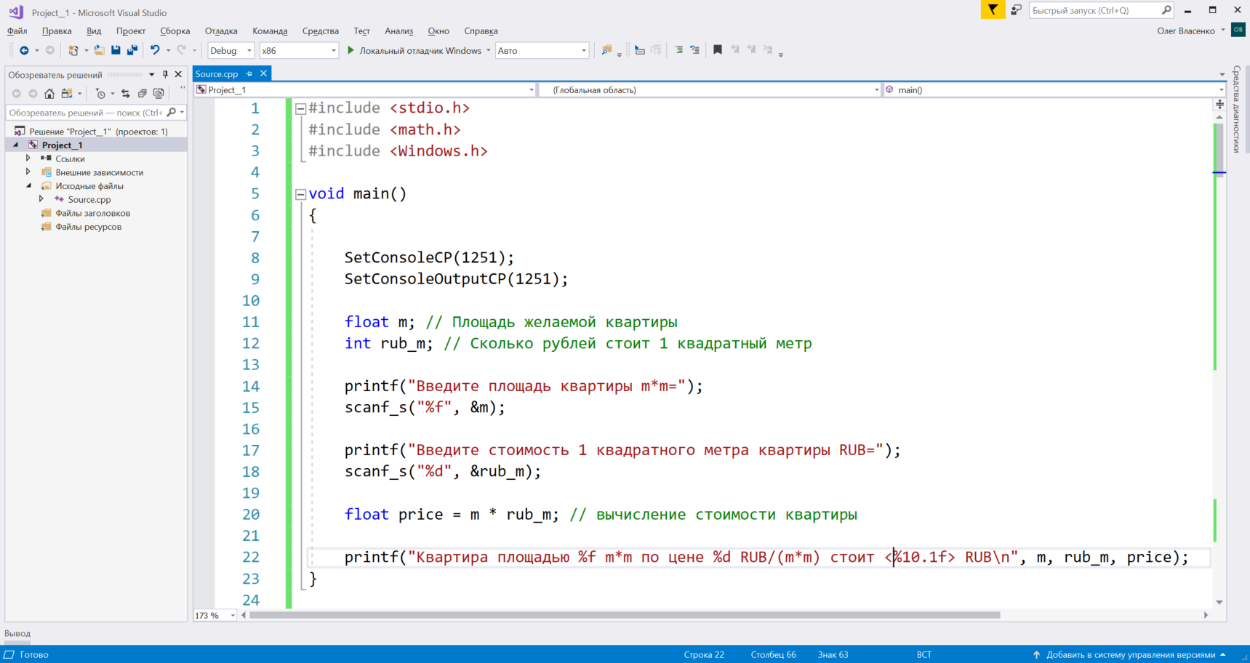
Лекция 2. «Покупаем квартиру»
Вводится площадь квартиры и стоимость квадратного метра.
Выводится сколько будет стоить эта квартира.

Slide 5
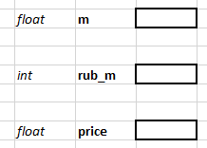
Лекция 2. «Покупаем квартиру»
Вводится площадь квартиры и стоимость квадратного метра.
Выводится сколько будет стоить эта квартира.

Slide 6
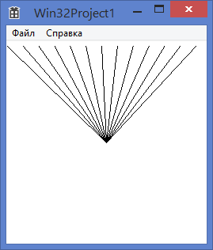
Лекция 7. «Рисуем много линий из центра»
case WM_PAINT:
{
PAINTSTRUCT ps;
HDC hdc = BeginPaint(hWnd, &ps);
RECT rect;
GetClientRect(hWnd, &rect);
int cx = rect.right / 2;
int cy = rect.bottom / 2;
int x = 0;
while (x < rect.right) {
MoveToEx(hdc, cx, cy, NULL);
LineTo(hdc, x, 5);
x += 20;
}
EndPaint(hWnd, &ps);
}

Slide 7
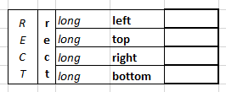
Лекция 7. «Рисуем много линий из центра»
case WM_PAINT:
{
PAINTSTRUCT ps;
HDC hdc = BeginPaint(hWnd, &ps);
RECT rect;
GetClientRect(hWnd, &rect);
int cx = rect.right / 2;
int cy = rect.bottom / 2;
int x = 0;
while (x < rect.right) {
MoveToEx(hdc, cx, cy, NULL);
LineTo(hdc, x, 5);
x += 20;
}
EndPaint(hWnd, &ps);
}

Slide 8
Лекция 9. «Массив грибов»
В игре нужно собрать все грибы. В массивах MushroomX и MushroomY хранятся координаты каждого гриба. В массиве MushroomVisible хранится признак – «виден» / «не виден».
// Координаты грибов
// количество грибов
#define NUM_MUSHROOMS 12
// координата Х каждого гриба
int MushroomX[NUM_MUSHROOMS] = { 200, 220, 240, 260, 300, 400, 420, 440,
460, 480, 500, 520 };
// координата Y каждого гриба
int MushroomY[NUM_MUSHROOMS] = { 400, 350, 300, 250, 300, 200, 100, 200,
100, 140, 120, 100 };
// виден ли гриб? (для каждого гриба!)
int MushroomVisible[NUM_MUSHROOMS] = { 1, 1, 1, 1, 1, 1, 1, 1,
1, 1, 1, 1 };

Slide 9

Лекция 9. «Массив грибов»
В игре нужно собрать все грибы. В массивах MushroomX и MushroomY хранятся координаты каждого гриба. В массиве MushroomVisible хранится признак – «виден» / «не виден».
// Координаты грибов
// количество грибов
#define NUM_MUSHROOMS 12
// координата Х каждого гриба
int MushroomX[NUM_MUSHROOMS] = { 200, 220, 240, 260, 300, 400, 420, 440,
460, 480, 500, 520 };
// координата Y каждого гриба
int MushroomY[NUM_MUSHROOMS] = { 400, 350, 300, 250, 300, 200, 100, 200,
100, 140, 120, 100 };
// виден ли гриб? (для каждого гриба!)
int MushroomVisible[NUM_MUSHROOMS] = { 1, 1, 1, 1, 1, 1, 1, 1,
1, 1, 1, 1 };

Slide 10
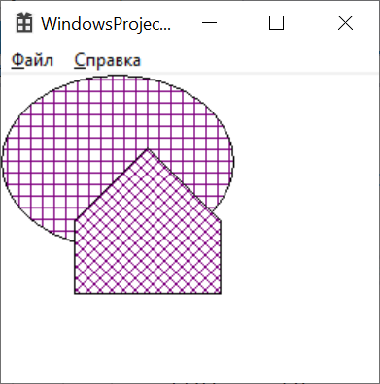
Лекция 7 «Массивы&Структуры – пример – Polygon»
HBRUSH hBrush = CreateHatchBrush(HS_CROSS, RGB(128, 0, 128));
SelectObject(hdc, hBrush);
Ellipse(hdc, 0, 0 , 160, 120);
HBRUSH hBrush2 = CreateHatchBrush(HS_DIAGCROSS, RGB(128, 0, 128));
SelectObject(hdc, hBrush2);
POINT pt[5];
pt[0].x = 100;
pt[0].y = 50;
pt[1].x = 150;
pt[1].y = 100;
pt[2].x = 150;
pt[2].y = 150;
pt[3].x = 50;
pt[3].y = 150;
pt[4].x = 50;
pt[4].y = 100;
Polygon(hdc, pt, 5);

Slide 11
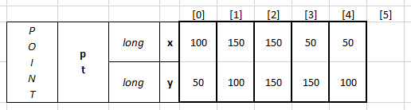
Лекция 7 «Массивы&Структуры – пример – Polygon»
HBRUSH hBrush = CreateHatchBrush(HS_CROSS, RGB(128, 0, 128));
SelectObject(hdc, hBrush);
Ellipse(hdc, 0, 0 , 160, 120);
HBRUSH hBrush2 = CreateHatchBrush(HS_DIAGCROSS, RGB(128, 0, 128));
SelectObject(hdc, hBrush2);
POINT pt[5];
pt[0].x = 100;
pt[0].y = 50;
pt[1].x = 150;
pt[1].y = 100;
pt[2].x = 150;
pt[2].y = 150;
pt[3].x = 50;
pt[3].y = 150;
pt[4].x = 50;
pt[4].y = 100;
Polygon(hdc, pt, 5);

Slide 13
Двухмерные массивы в Си

Slide 14
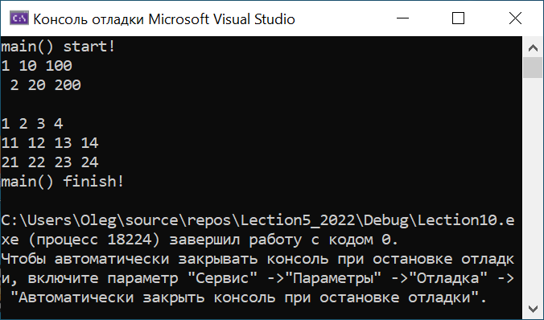
Двухмерные массивы – пример 1
#include <stdio.h>
void main() {
printf("main() start!\n");
int a[2][3];
a[0][0] = 1;
a[0][1] = 10;
a[0][2] = 100;
a[1][0] = 2;
a[1][1] = 20;
a[1][2] = 200;
printf("%d %d %d \n %d %d %d \n\n", a[0][0], a[0][1], a[0][2], a[1][0], a[1][1], a[1][2]);
int b[3][4] = { {1, 2, 3, 4}, {11, 12, 13, 14}, {21, 22, 23, 24} };
printf("%d %d %d %d \n", b[0][0], b[0][1], b[0][2], b[0][3]);
printf("%d %d %d %d \n", b[1][0], b[1][1], b[1][2], b[1][3]);
printf("%d %d %d %d \n", b[2][0], b[2][1], b[2][2], b[2][3]);
printf("main() finish!\n");
}

Slide 15
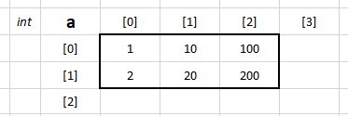
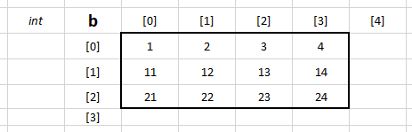
Двухмерные массивы – пример 1
#include <stdio.h>
void main() {
printf("main() start!\n");
int a[2][3];
a[0][0] = 1;
a[0][1] = 10;
a[0][2] = 100;
a[1][0] = 2;
a[1][1] = 20;
a[1][2] = 200;
printf("%d %d %d \n %d %d %d \n\n", a[0][0], a[0][1], a[0][2], a[1][0], a[1][1], a[1][2]);
int b[3][4] = { {1, 2, 3, 4}, {11, 12, 13, 14}, {21, 22, 23, 24} };
printf("%d %d %d %d \n", b[0][0], b[0][1], b[0][2], b[0][3]);
printf("%d %d %d %d \n", b[1][0], b[1][1], b[1][2], b[1][3]);
printf("%d %d %d %d \n", b[2][0], b[2][1], b[2][2], b[2][3]);
printf("main() finish!\n");
}

Slide 16
Двухмерные массивы – пример 1
int a[2][3];
a[0][0] = 1;
a[0][1] = 10;
a[0][2] = 100;
a[1][0] = 2;
a[1][1] = 20;
a[1][2] = 200;
int b[3][4] = { {1, 2, 3, 4}, {11, 12, 13, 14}, {21, 22, 23, 24} };

Slide 17

Двухмерные массивы – пример 2
#include <stdio.h>
void main() {
printf("main() start!\n");
int a[2][3];
a[0][0] = 1;
a[0][1] = 10;
a[0][2] = 100;
a[1][0] = 2;
a[1][1] = 20;
a[1][2] = 200;
int b[3][4] = { {1, 2, 3, 4}, {11, 12, 13, 14}, {21, 22, 23, 24} };
int i, j;
for (i = 0; i < 2; i++) {
for (j = 0; j < 3; j++) {
printf("%d", a[i][j]);
}
}
for (i = 0; i < 3; i++) {
for (j = 0; j < 4; j++) {
printf("%d", b[i][j]);
}
}
printf("main() finish!\n");
}

Slide 18

Двухмерные массивы – пример 3
#include <stdio.h>
void main() {
printf("main() start!\n");
int a[2][3];
a[0][0] = 1;
a[0][1] = 10;
a[0][2] = 100;
a[1][0] = 2;
a[1][1] = 20;
a[1][2] = 200;
int b[3][4] = { {1, 2, 3, 4}, {11, 12, 13, 14}, {21, 22, 23, 24} };
int i, j;
for (i = 0; i < 2; i++) {
for (j = 0; j < 3; j++) {
printf("%d ", a[i][j]);
}
}
for (i = 0; i < 3; i++) {
for (j = 0; j < 4; j++) {
printf("%d ", b[i][j]);
}
}
printf("main() finish!\n");
}

Slide 19
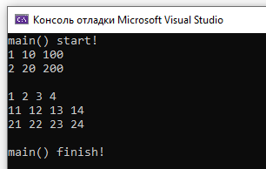
Двухмерные массивы – пример 4
#include <stdio.h>
void main() {
printf("main() start!\n");
int a[2][3];
a[0][0] = 1;a[0][1] = 10;a[0][2] = 100;
a[1][0] = 2;a[1][1] = 20;a[1][2] = 200;
int b[3][4] = { {1, 2, 3, 4}, {11, 12, 13, 14}, {21, 22, 23, 24} };
for (i = 0; i < 2; i++) {
for (j = 0; j < 3; j++) {
printf("%d ", a[i][j]);
}
printf("\n");
}
printf("\n");
for (i = 0; i < 3; i++) {
for (j = 0; j < 4; j++) {
printf("%d ", b[i][j]);
}
printf("\n");
}
printf("\n");
printf("main() finish!\n");
}

Slide 20
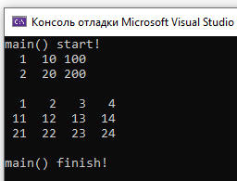
Двухмерные массивы – пример 5
#include <stdio.h>
void main() {
printf("main() start!\n");
int a[2][3];
a[0][0] = 1;a[0][1] = 10;a[0][2] = 100;
a[1][0] = 2;a[1][1] = 20;a[1][2] = 200;
int b[3][4] = { {1, 2, 3, 4}, {11, 12, 13, 14}, {21, 22, 23, 24} };
for (i = 0; i < 2; i++) {
for (j = 0; j < 3; j++) {
printf("%3d ", a[i][j]);
}
printf("\n");
}
printf("\n");
for (i = 0; i < 3; i++) {
for (j = 0; j < 4; j++) {
printf("%3d ", b[i][j]);
}
printf("\n");
}
printf("\n");
printf("main() finish!\n");
}

Slide 22
Двухмерный массив в Си Некоторые операции

Slide 23
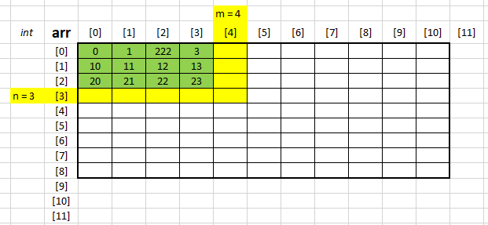
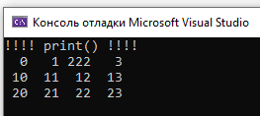
Вывод элементов массива
#include <stdio.h>
#include <Windows.h>
#define MAX_N 8
#define MAX_M 10
int arr[MAX_N][MAX_M] = {
{ 0, 1, 222, 3},
{10, 11, 12, 13},
{20, 21, 22, 23}
};
int n = 3;
int m = 4;
void print() {
printf("!!!! print() !!!!\n");
for (int i = 0; i < n; i++) {
for (int j = 0; j < m; j++) {
printf("%3d ", arr[i][j]);
}
printf("\n");
}
void main() {
print();
}

Slide 24
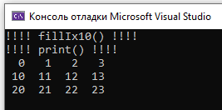
Заполнение значениями i * 10 + j
void fillIx10() {
printf("!!!! fillIx10() !!!!\n");
for (int i = 0; i < n; i++) {
for (int j = 0; j < m; j++) {
arr[i][j] = i * 10 + j;
}
}
}
void main() {
SetConsoleCP(1251);
SetConsoleOutputCP(1251);
fillIx10();
print();
}

Slide 25
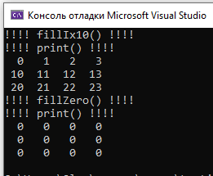
Заполнение значениями 0
void fillZero() {
printf("!!!! fillZero() !!!!\n");
for (int i = 0; i < n; i++) {
for (int j = 0; j < m; j++) {
arr[i][j] = 0;
}
}
}
void main() {
SetConsoleCP(1251);
SetConsoleOutputCP(1251);
fillIx10();
print();
fillZero();
print();
}

Slide 26
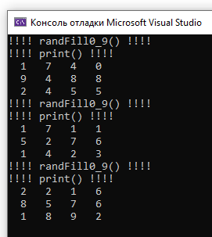
Заполнение случайными значениями
void randFill0_9() {
printf("!!!! randFill0_9() !!!!\n");
for (int i = 0; i < n; i++) {
for (int j = 0; j < m; j++) {
arr[i][j] = rand() % 10;
}
}
}
void main() {
SetConsoleCP(1251);
SetConsoleOutputCP(1251);
randFill0_9();
print();
randFill0_9();
print();
randFill0_9();
print();
}

Slide 27
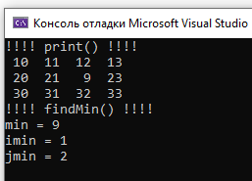
Поиск минимального элемента
void findMin() {
printf("!!!! findMin() !!!!\n");
int min = arr[0][0];
int iMin = 0;
int jMin = 0;
for (int i = 0; i < n; i++) {
for (int j = 0; j < m; j++) {
if (arr[i][j] < min) {
min = arr[i][j];
iMin = i;
jMin = j;
}
}
}
printf("min = %d\n", min);
printf("imin = %d\n", iMin);
printf("jmin = %d\n", jMin);
}
void main() {
print();
findMin();
}

Slide 28
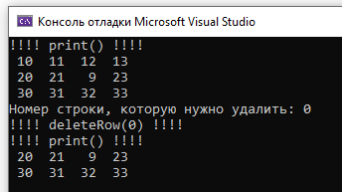
Удалить строку
void deleteRow(int delRow) {
printf("!!!! deleteRow(%d) !!!!\n", delRow);
for (int i = delRow; i < n - 1; i++) {
for (int j = 0; j < m; j++) {
arr[i][j] = arr[i + 1][j];
}
}
n--;
}
void main() {
SetConsoleCP(1251);
SetConsoleOutputCP(1251);
print();
int num;
printf("Номер строки, которую нужно удалить: ");
scanf_s("%d", &num);
deleteRow(num);
print();
}

Slide 29
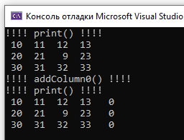
Вставить столбец
void addColumn0() {
printf("!!!! addColumn0() !!!!\n");
if (m < MAX_M) {
for (int i = 0; i < n; i++) {
arr[i][m] = 0;
}
m++;
}
}
void main() {
SetConsoleCP(1251);
SetConsoleOutputCP(1251);
print();
addColumn0();
print();
}

Slide 31
Лабораторная работа №18
Простейшие операции с двухмерными массивами

Slide 32
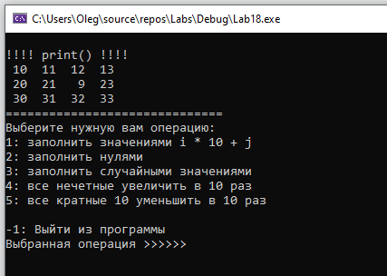
Задача 1. Создать консольное меню
Создать меню, при помощи которого можно выбирать операции над двухмерным массивом. Выводить состояние массива перед каждым обращении к меню.

Slide 33
Задача 2. Реализовать операции
Прикрутить операции, ранее разобранные в лекции:
Заполнить значениями i * 10 + j
Заполнить нулями
Заполнить случайными значениями

Slide 34
Задача 3. Реализовать операцию
Реализовать и прикрутить к меню операцию – «Все нечетные увеличить в 10 раз»

Slide 35
Задача 4. Реализовать операцию
Реализовать и прикрутить к меню операцию – «Все кратные 10 уменьшить в 10 раз»

Slide 36
Домашнее задание по ЛР18
Доделать задачи 1-4.
2) Добавить в программу возможность ввода массива с клавиатуры
3) * удалить заданную строку из массива
4) * вставить в конец массива столбец, содержащий нули
5) * элементы стоящие левее максимального увеличить в 2 раза
5) * элементы стоящие ниже максимального увеличить в 5 раз

Slide 37
ИТОГО по ЛР18
Познакомились с несколькими операциями над двухмерными массивами

Slide 39
Использование двухмерного массива для игры

Slide 40
Как представить карту
#define N 10
#define M 15
// Коды ячеек:
// 0 - свободна
// 1 - игрок
// 2 - препятствие
// 3 - золото
int map[N][M] = {
{0, 0, 0, 0, 0, 0, 0, 0, 0, 0, 0, 0, 0, 0, 0},
{0, 1, 0, 0, 0, 0, 0, 0, 0, 3, 0, 0, 0, 0, 0},
{0, 0, 0, 0, 0, 0, 0, 0, 0, 3, 0, 0, 0, 0, 0},
{0, 0, 0, 3, 3, 3, 3, 0, 0, 0, 3, 3, 0, 0, 0},
{0, 0, 0, 0, 0, 0, 3, 0, 0, 0, 3, 3, 0, 0, 0},
{0, 0, 0, 0, 0, 0, 3, 3, 3, 0, 0, 0, 0, 0, 0},
{0, 0, 0, 0, 0, 0, 0, 0, 3, 0, 2, 0, 0, 2, 0},
{0, 0, 0, 0, 0, 0, 0, 2, 0, 0, 2, 0, 0, 2, 0},
{0, 0, 0, 0, 0, 0, 2, 2, 2, 2, 2, 2, 2, 2, 0},
{0, 0, 0, 0, 0, 0, 0, 0, 0, 0, 0, 0, 0, 0, 0}
};

Slide 41
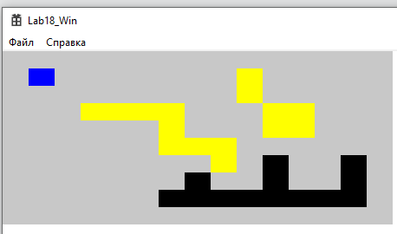
Как представить карту
#define N 10
#define M 15
// Коды ячеек:
// 0 - свободна
// 1 - игрок
// 2 - препятствие
// 3 - золото
int map[N][M] = {
{0, 0, 0, 0, 0, 0, 0, 0, 0, 0, 0, 0, 0, 0, 0},
{0, 1, 0, 0, 0, 0, 0, 0, 0, 3, 0, 0, 0, 0, 0},
{0, 0, 0, 0, 0, 0, 0, 0, 0, 3, 0, 0, 0, 0, 0},
{0, 0, 0, 3, 3, 3, 3, 0, 0, 0, 3, 3, 0, 0, 0},
{0, 0, 0, 0, 0, 0, 3, 0, 0, 0, 3, 3, 0, 0, 0},
{0, 0, 0, 0, 0, 0, 3, 3, 3, 0, 0, 0, 0, 0, 0},
{0, 0, 0, 0, 0, 0, 0, 0, 3, 0, 2, 0, 0, 2, 0},
{0, 0, 0, 0, 0, 0, 0, 2, 0, 0, 2, 0, 0, 2, 0},
{0, 0, 0, 0, 0, 0, 2, 2, 2, 2, 2, 2, 2, 2, 0},
{0, 0, 0, 0, 0, 0, 0, 0, 0, 0, 0, 0, 0, 0, 0}
};

Slide 42
Как нарисовать карту (1)
#define WIDTH 30
#define HEIGHT 20
void drawMap(HDC hdc) {
// кисть для пустого поля
HBRUSH hBrushEmptyCell = CreateSolidBrush(RGB(200, 200, 200)); // серый
// кисть для поля с золотом
HBRUSH hBrushGold = CreateSolidBrush(RGB(255, 255, 0)); // желтый
// кисть для стены
HBRUSH hBrushWall = CreateSolidBrush(RGB(0, 0, 0)); // черный
// кисть для игрока
HBRUSH hBrushMan = CreateSolidBrush(RGB(0, 0, 255)); // синий
// Коды ячеек:
// 0 - свободна
// 1 - игрок
// 2 - препятствие
// 3 - золото
HBRUSH brush[4] = { hBrushEmptyCell, hBrushMan, hBrushWall, hBrushGold };

Slide 43
Как нарисовать карту (2)
int i, j;
for (i = 0; i < N; i++) {
for (j = 0; j < M; j++) {
int x1 = j * WIDTH;
int x2 = (j + 1) * WIDTH;
int y1 = i * HEIGHT;
int y2 = (i + 1) * HEIGHT;
RECT r = { x1, y1, x2, y2 };
FillRect(hdc, &r, brush[map[i][j]]);
}
}
// Все кисти удаляем!!!
for (i = 0; i < 4; i++)
DeleteObject(brush[i]);
}

Slide 44
Как героев подвинуть влево
int steps = 0;
int gold = 0;
void Left() {
int i, j;
for (i = 0; i < N; i++) {
for (j = 1; j < M; j++) {
if (map[i][j] == 1) { // если в map[i][j] игрок
if (map[i][j - 1] == 0) { // если слева от игрока - пустая клетка
map[i][j - 1] = 1;
map[i][j] = 0;
steps++;
}
else if (map[i][j - 1] == 3) {// если слева от игрока - золото
map[i][j - 1] = 1;
map[i][j] = 0;
steps++;
gold++;
}
}
}
}
}

Slide 45
Как героев подвинуть вправо
void Right() {
int i, j;
for (i = 0; i < N; i++) {
for (j = M - 2; j >= 0; j--) {
if (map[i][j] == 1) { // если в map[i][j] игрок
if (map[i][j + 1] == 0) {
map[i][j + 1] = 1;
map[i][j] = 0;
steps++;
}
else if (map[i][j + 1] == 3) {
map[i][j + 1] = 1;
map[i][j] = 0;
steps++;
gold++;
}
}
}
}
}

Slide 46
Как героев подвинуть вверх
void Up() {
int i, j;
for (i = 1; i < N; i++) {
for (j = 0; j < M; j++) {
if (map[i][j] == 1) { // если в map[i][j] игрок
if (map[i - 1][j] == 0) {
map[i - 1][j] = 1;
map[i][j] = 0;
steps++;
}
else if (map[i - 1][j] == 3) {
map[i - 1][j] = 1;
map[i][j] = 0;
steps++;
gold++;
}
}
}
}
}

Slide 47
Как управлять перемещением героев
case WM_KEYDOWN:
switch (wParam)
{
case VK_DOWN:
Down();
InvalidateRect(hWnd, NULL, TRUE);
break;
case VK_LEFT:
Left();
InvalidateRect(hWnd, NULL, TRUE);
break;
case VK_UP:
Up();
InvalidateRect(hWnd, NULL, TRUE);
break;
case VK_RIGHT:
Right();
InvalidateRect(hWnd, NULL, TRUE);
break;
}
break;

Slide 48
Как отрисовывать карту
case WM_PAINT:
{
PAINTSTRUCT ps;
HDC hdc = BeginPaint(hWnd, &ps);
// TODO: Добавьте сюда любой код прорисовки, использующий HDC...
drawMap(hdc);
EndPaint(hWnd, &ps);
}
break;

Slide 50
Лабораторная работа №19
Применение двухмерных массивов в играх

Slide 51
Задача 1. Собрать игру из кода
Из кода, предоставленного выше в данной лекции нужно собрать заготовку игры.

Slide 52
Задача 2. Доделать управление
В коде выше нет перемещения героев вниз. Нужно создать код, который будет обеспечивать перемещение героев вниз!

Slide 53
Задача 3*.
При нажатии клавиши ‘L’ слева от игрока вставить элемент стены.

Slide 54
Задача 4*.
При нажатии клавиши ‘R’ непосредственно справа от игрока вставить элемент стены.

Slide 55
Домашнее задание
Доделать задачи 1-4
Задача 5
Придумать что-то на нажатие клавиши U (Up – «вверх»)и реализовать это (стена/ золото создать/разрушить) для клетки выше игрока
Задача 6.
Придумать что-то на нажатие клавиши D (Down – «вниз») и реализовать это (стена/ золото создать/разрушить) для клетки ниже игрока

Slide 57
ИТОГО по лекции 10
Разобрались с рядом операций над двухмерными массивами
Узнали что нужно сделать в ЛР18 и ЛР19

